Slide 1

Нормативна уредба на счетоводството. Видове документи
ЛЕКЦИЯ I © 2018 Нет Ит

Slide 2

НОРМАТИВНА БАЗА
Закон за счетоводството
Национални счетоводни стандарти
Международни счетоводни стандарти
Закон за данък върху добавената стойност
Закон за корпоративното подоходно облагане
Закон за данък върху доходите на физически лица
Закон за местните данъци и такси

Slide 3
ПРИНЦИПИ НА СЧЕТОВОДНАТА ОТЧЕТНОСТ
Текущо начисляване
Действащо предприятие
Предпазливост
Съпоставимост между приходите и разходите
Предимство на съдържанието пред формата
Запазване при възможност на счетоводната политика от предходния отчетен период

Slide 4
ВИДОВЕ СЧЕТОВОДНИ ДОКУМЕНТИ
ПЪРВИЧНИ СЧЕТОВОДНИ ДОКУМЕНТИ
Информацията, включена в тях, се отнася за стопански операции, които са регистрирани за първи път
ВТОРИЧНИ СЧЕТОВОДНИ ДОКУМЕНТИ
Информацията от първичните документи е преобразувана чрез диференциране или обобщаване
СЧЕТОВОДНИ РЕГИСТРИ
Служат за съхраняване на обработената счетоводна информация

Slide 5
ЗАДЪЛЖИТЕЛНИ РЕКВИЗИТИ НА ПЪРВИЧНИТЕ СЧЕТОВОДНИ ДОКУМЕНТИ
Наименование на документа
Номер на документа
Дата на издаване на документа
Издател на документа
Получател на документа
Предмет на стопанската операция
Количествено и стойностно изражение на стопанската операция
Данни за съставителя – име, фанилия
Подпис на съставителя – ръчен или електронен

Slide 6


ВИДОВЕ ПЪРВИЧНИ СЧЕТОВОДНИ ДОКУМЕНТИ
Фактури
Дебитни известия
Кредитни известия
Отчети за продажбите
Митнически декларации
Разписки за получени суми
Квитанции
Протоколи по чл.117 от ЗДДС (ВОП,лично потребление,корекция на данъчен кредит и др.)

Slide 7
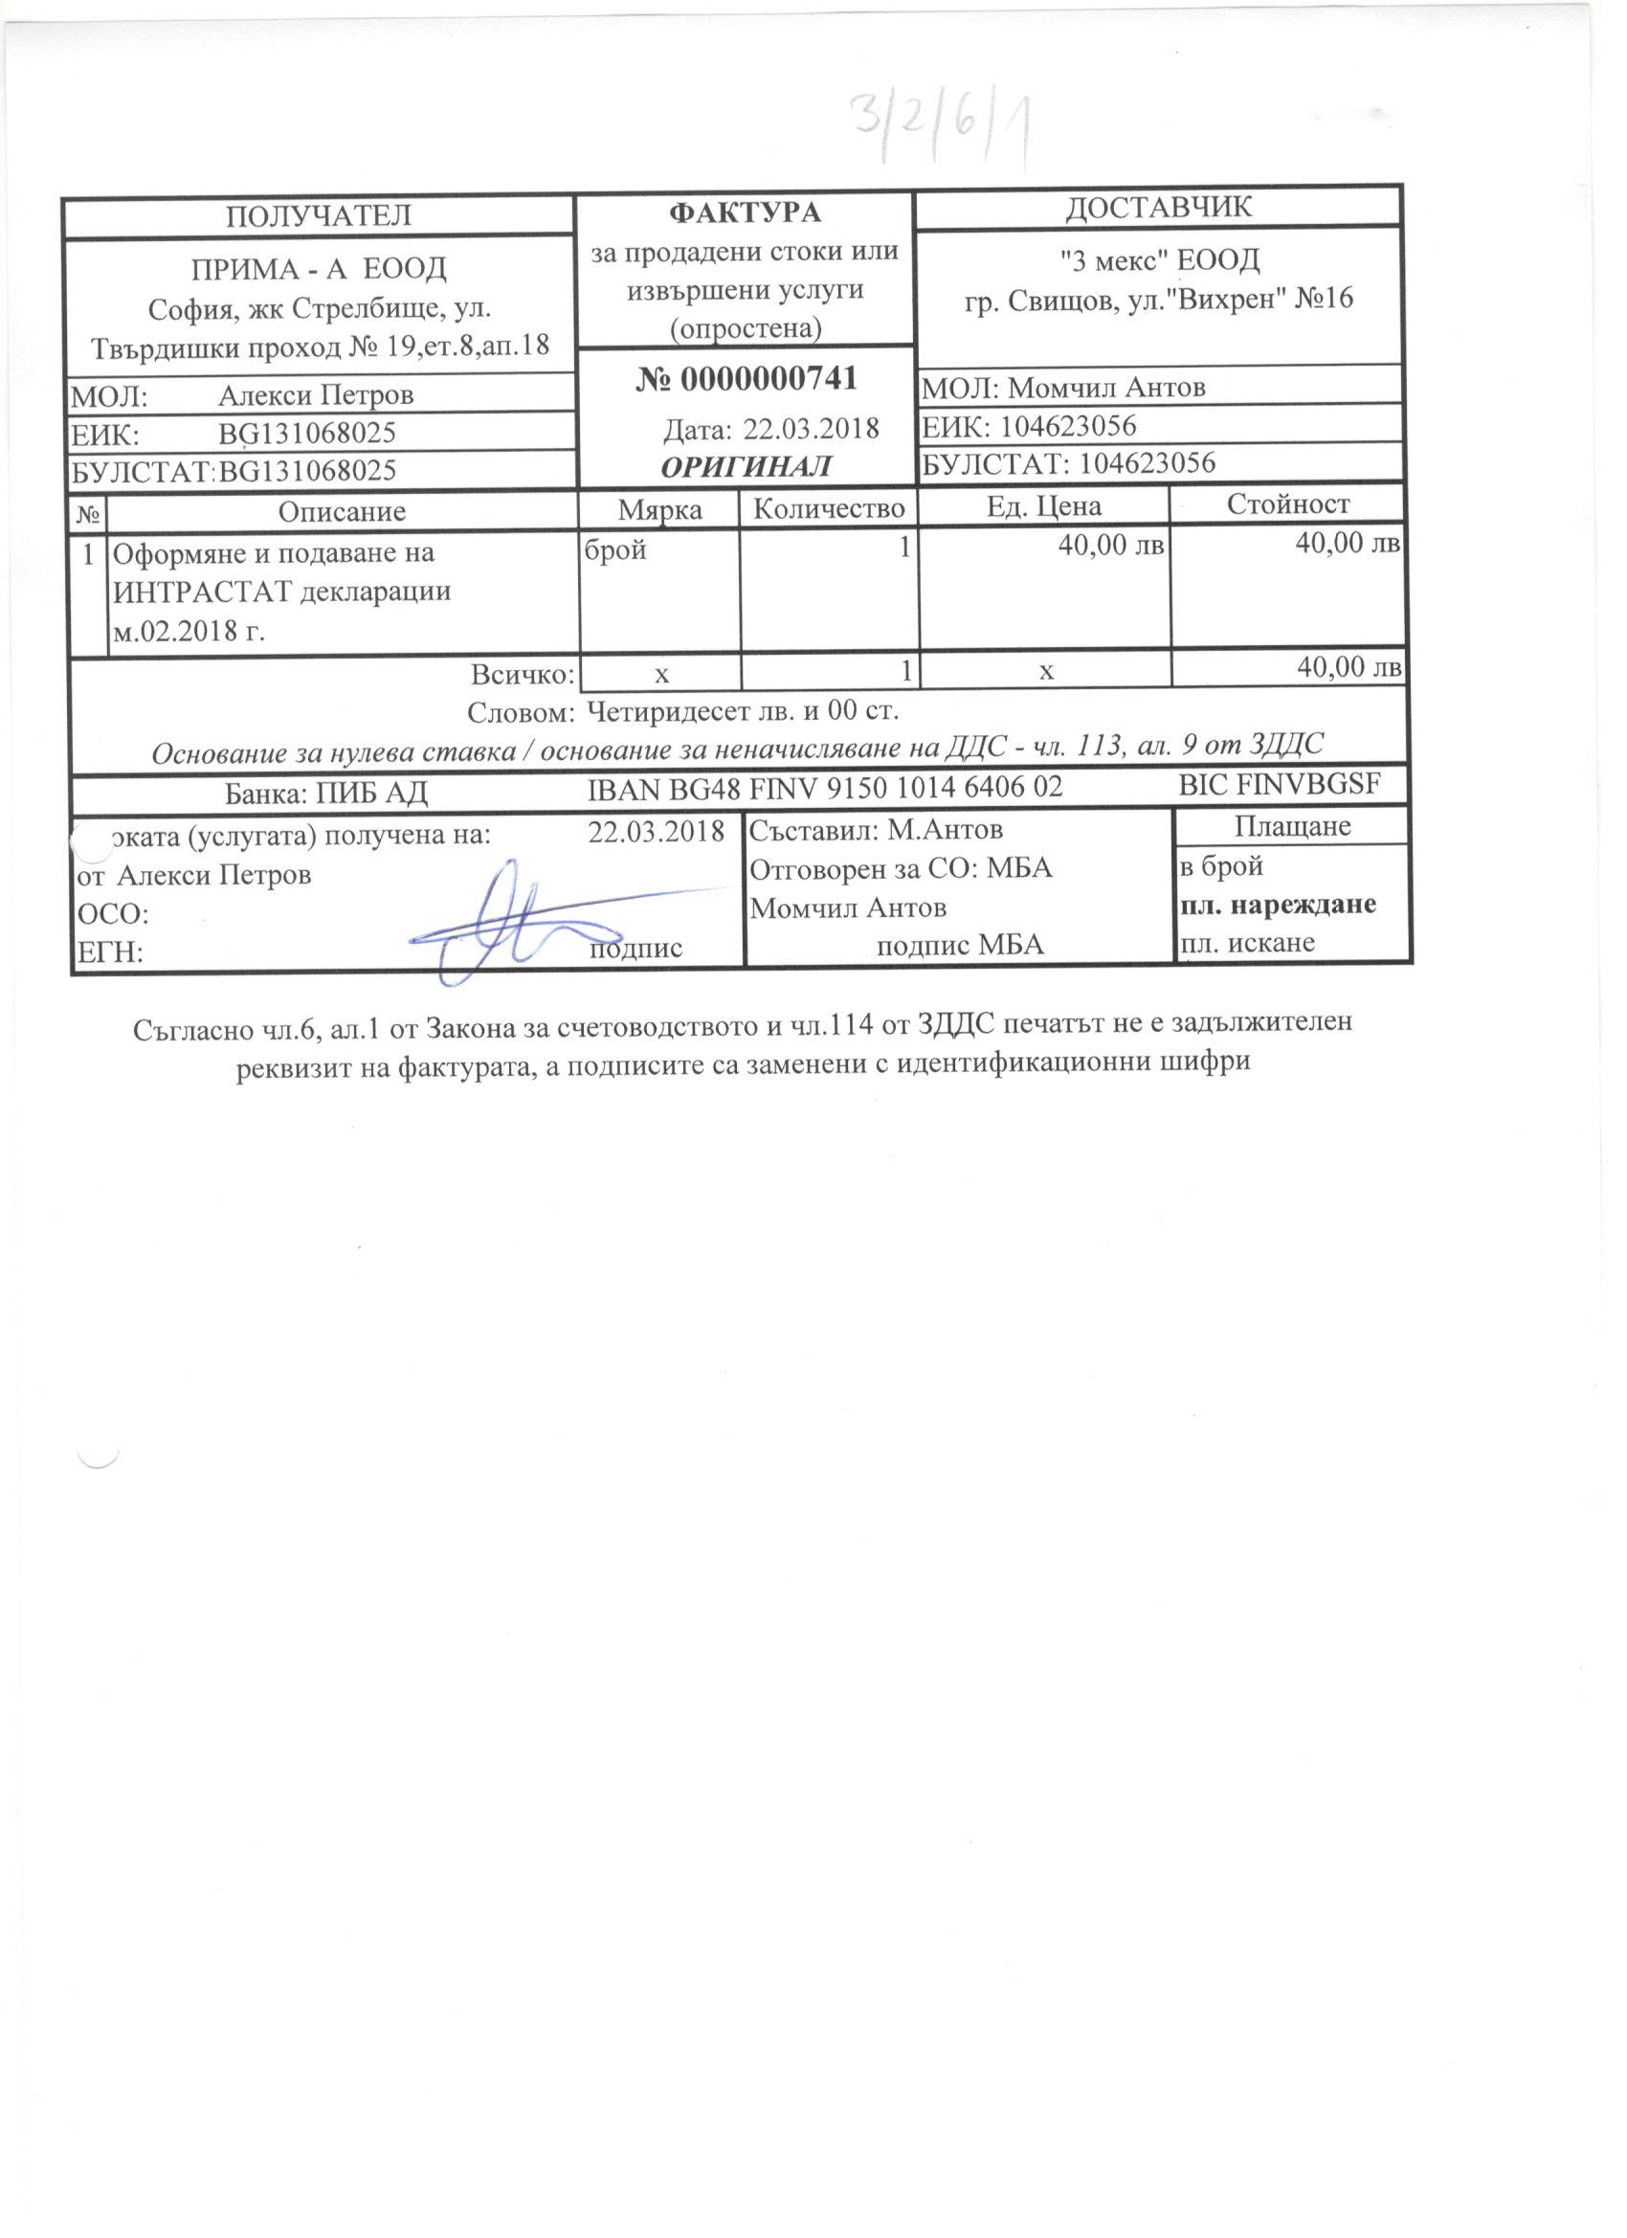
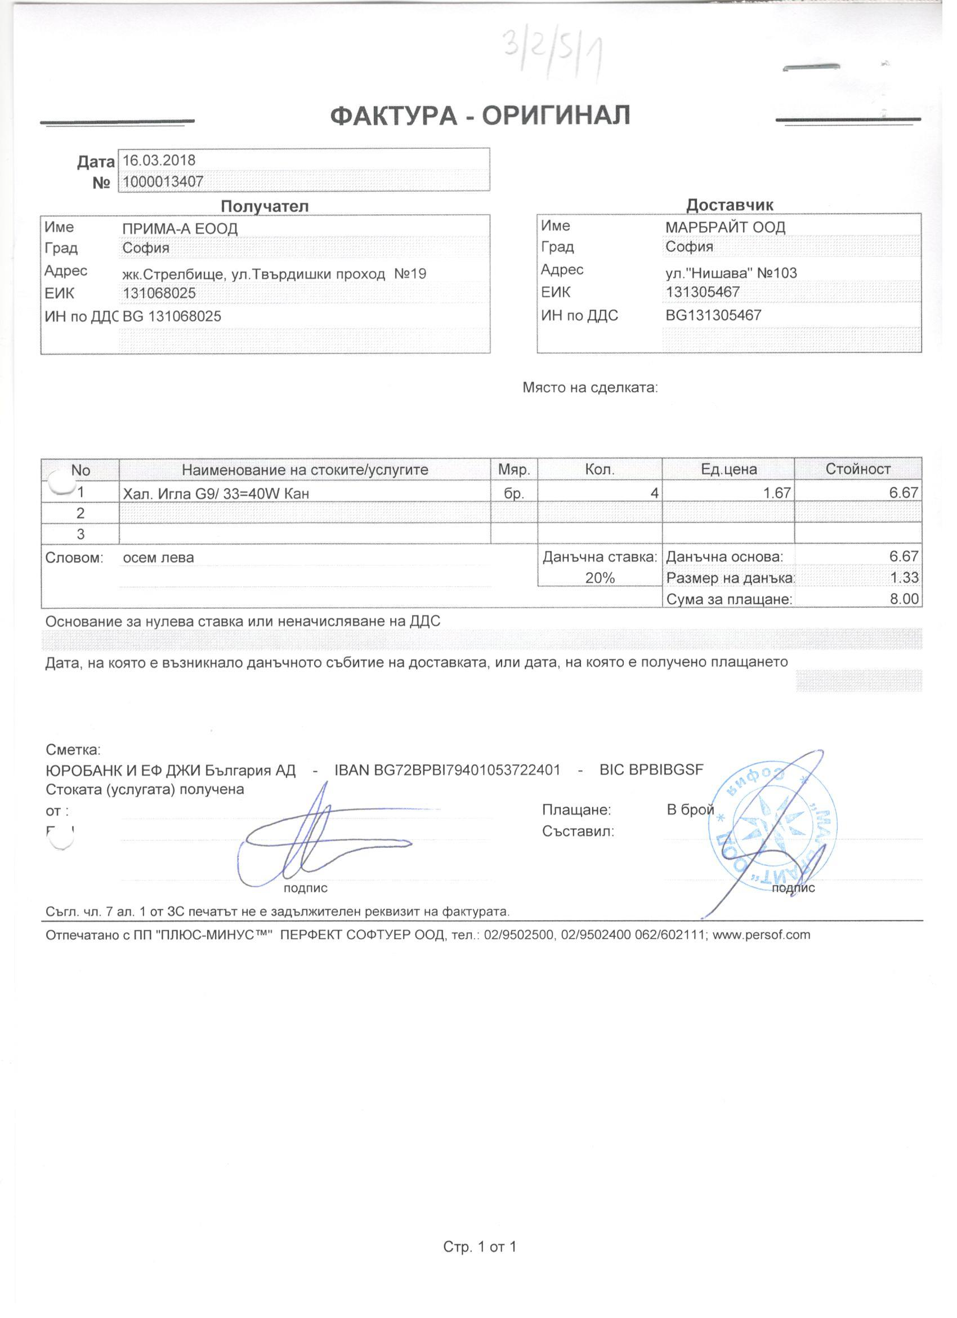

Slide 8
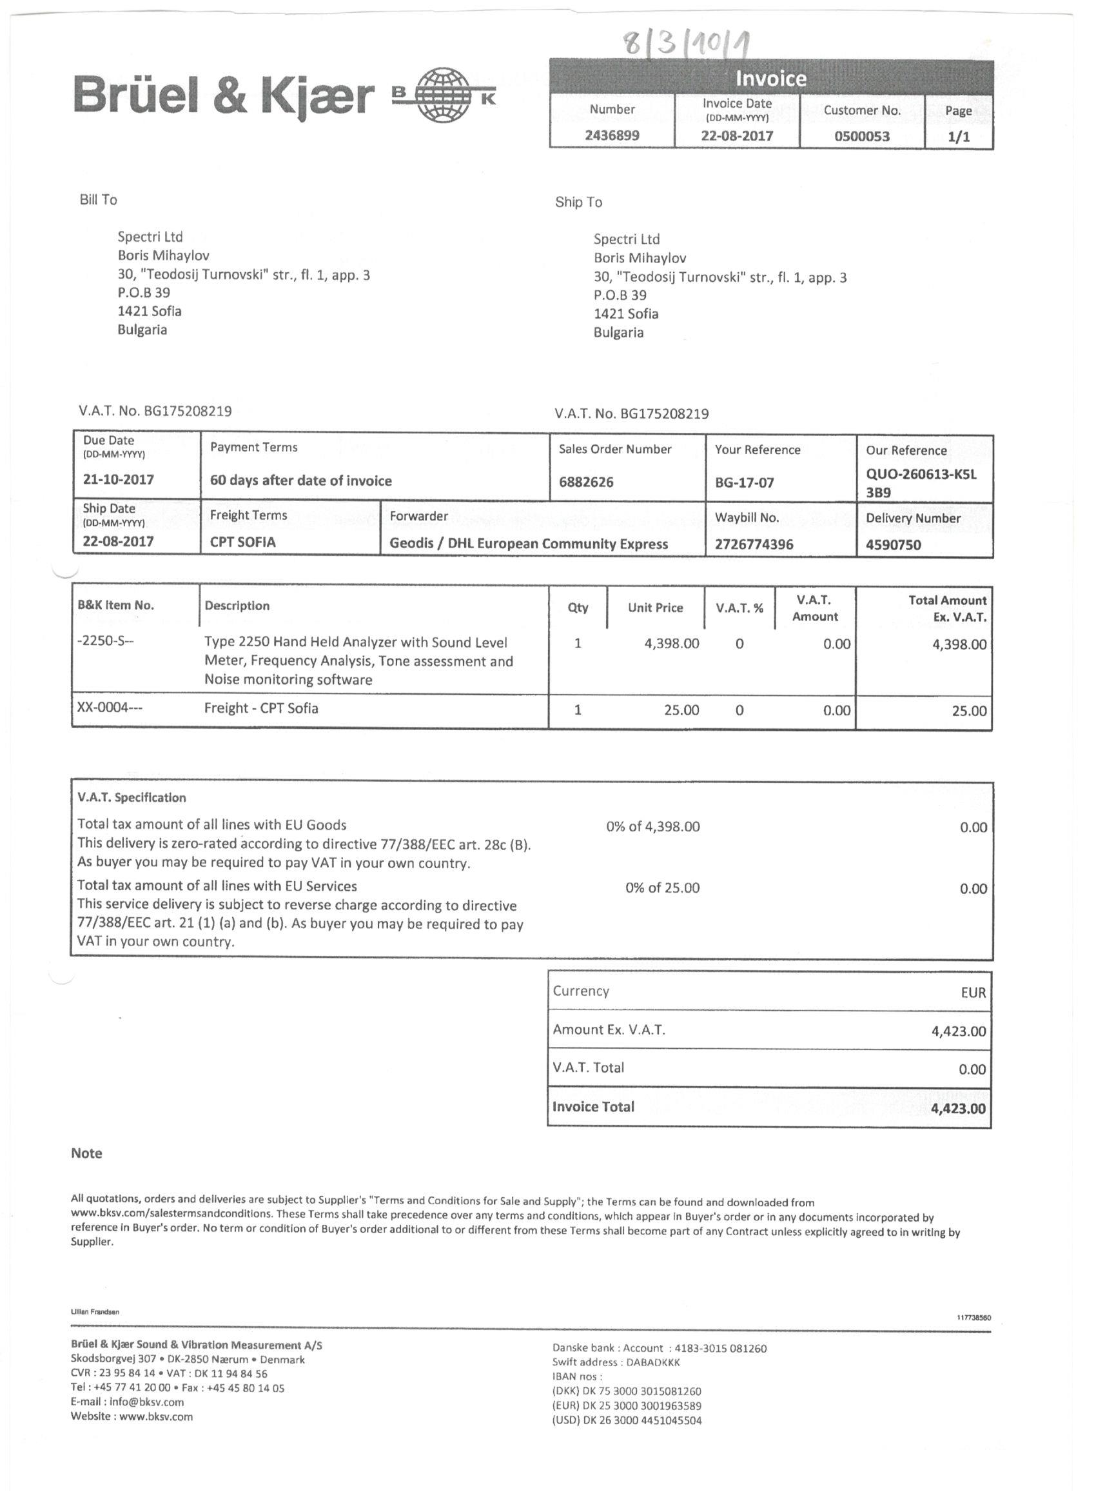
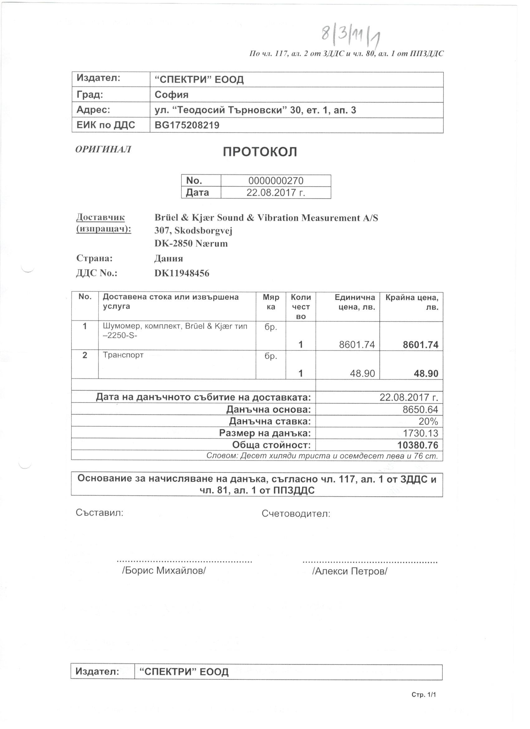

Slide 9

ВИДОВЕ ВТОРИЧНИ СЧЕТОВОДНИ ДОКУМЕНТИ
ПРИХОДНИ КАСОВИ ОРДЕРИ (ПКО)
РАЗХОДНИ КАСОВИ ОРДЕРИ (РКО)
ЗАПОВЕДИ ЗА КОМАНДИРОВКИ
ПЪТНИ ЛИСТОВЕ

Slide 10
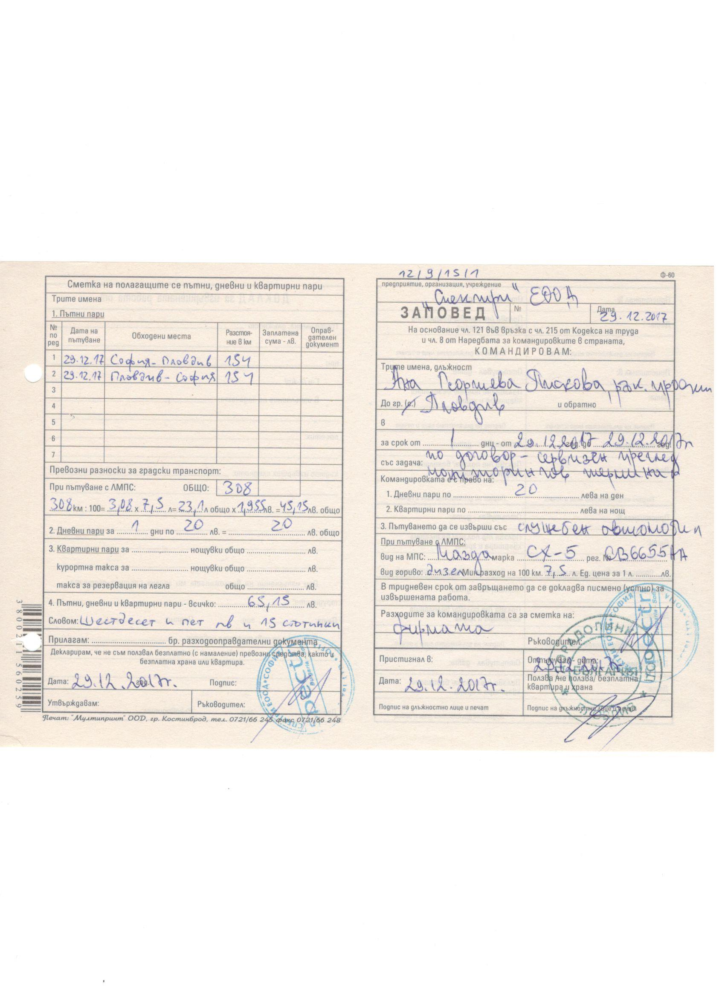
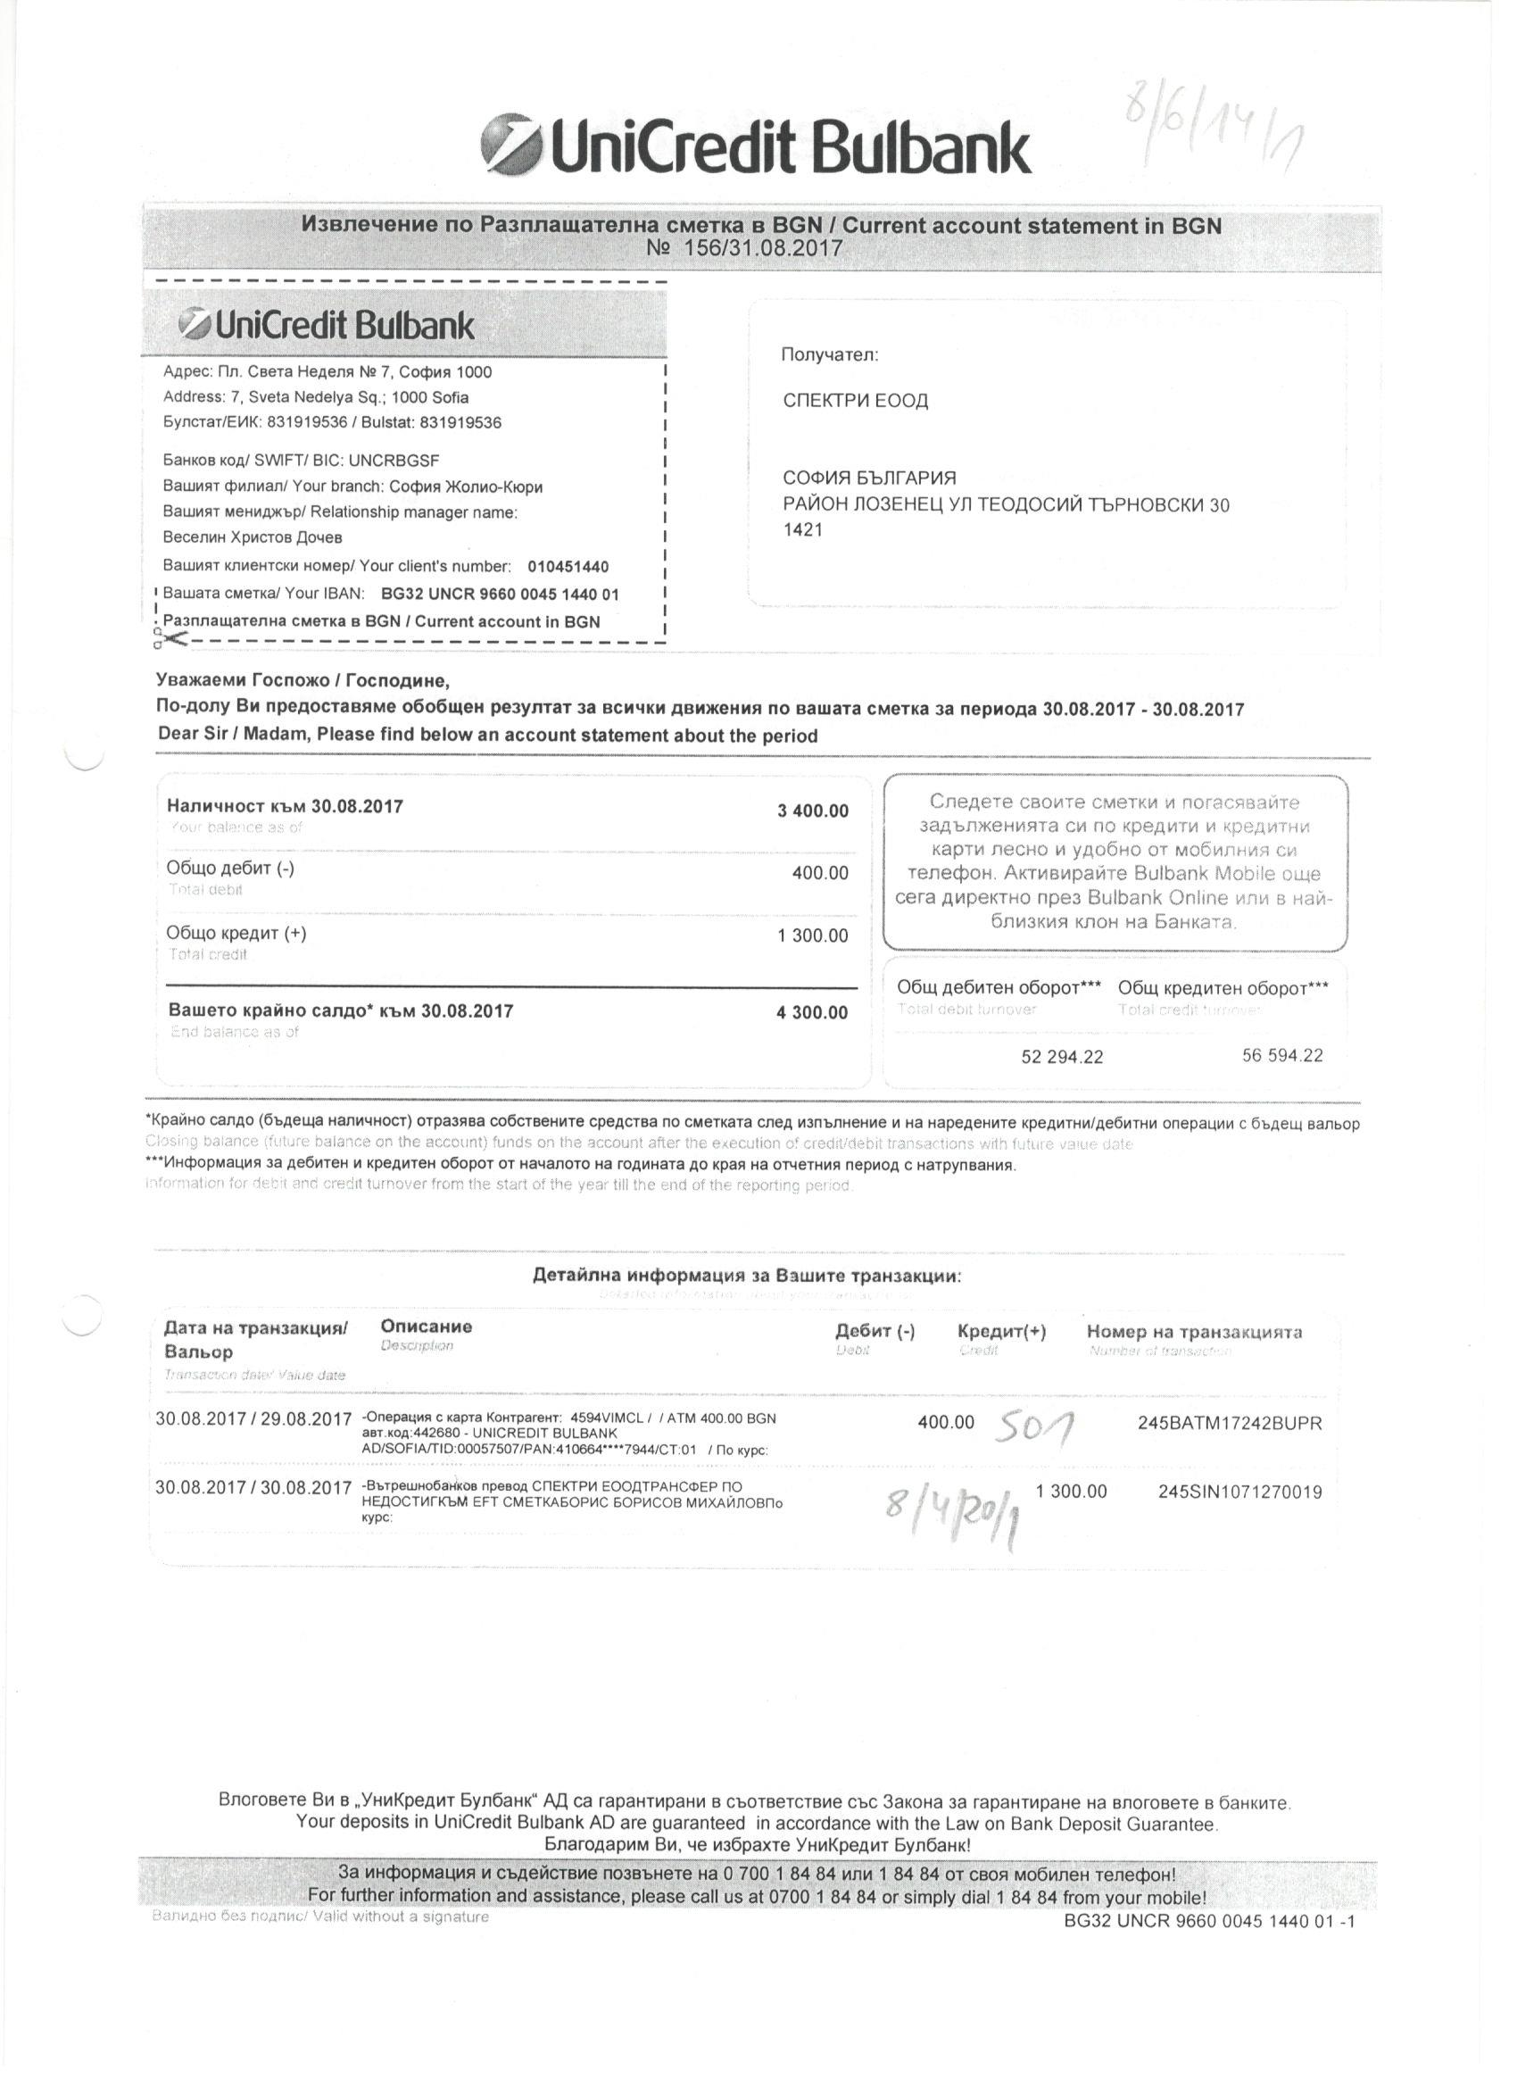

Slide 11
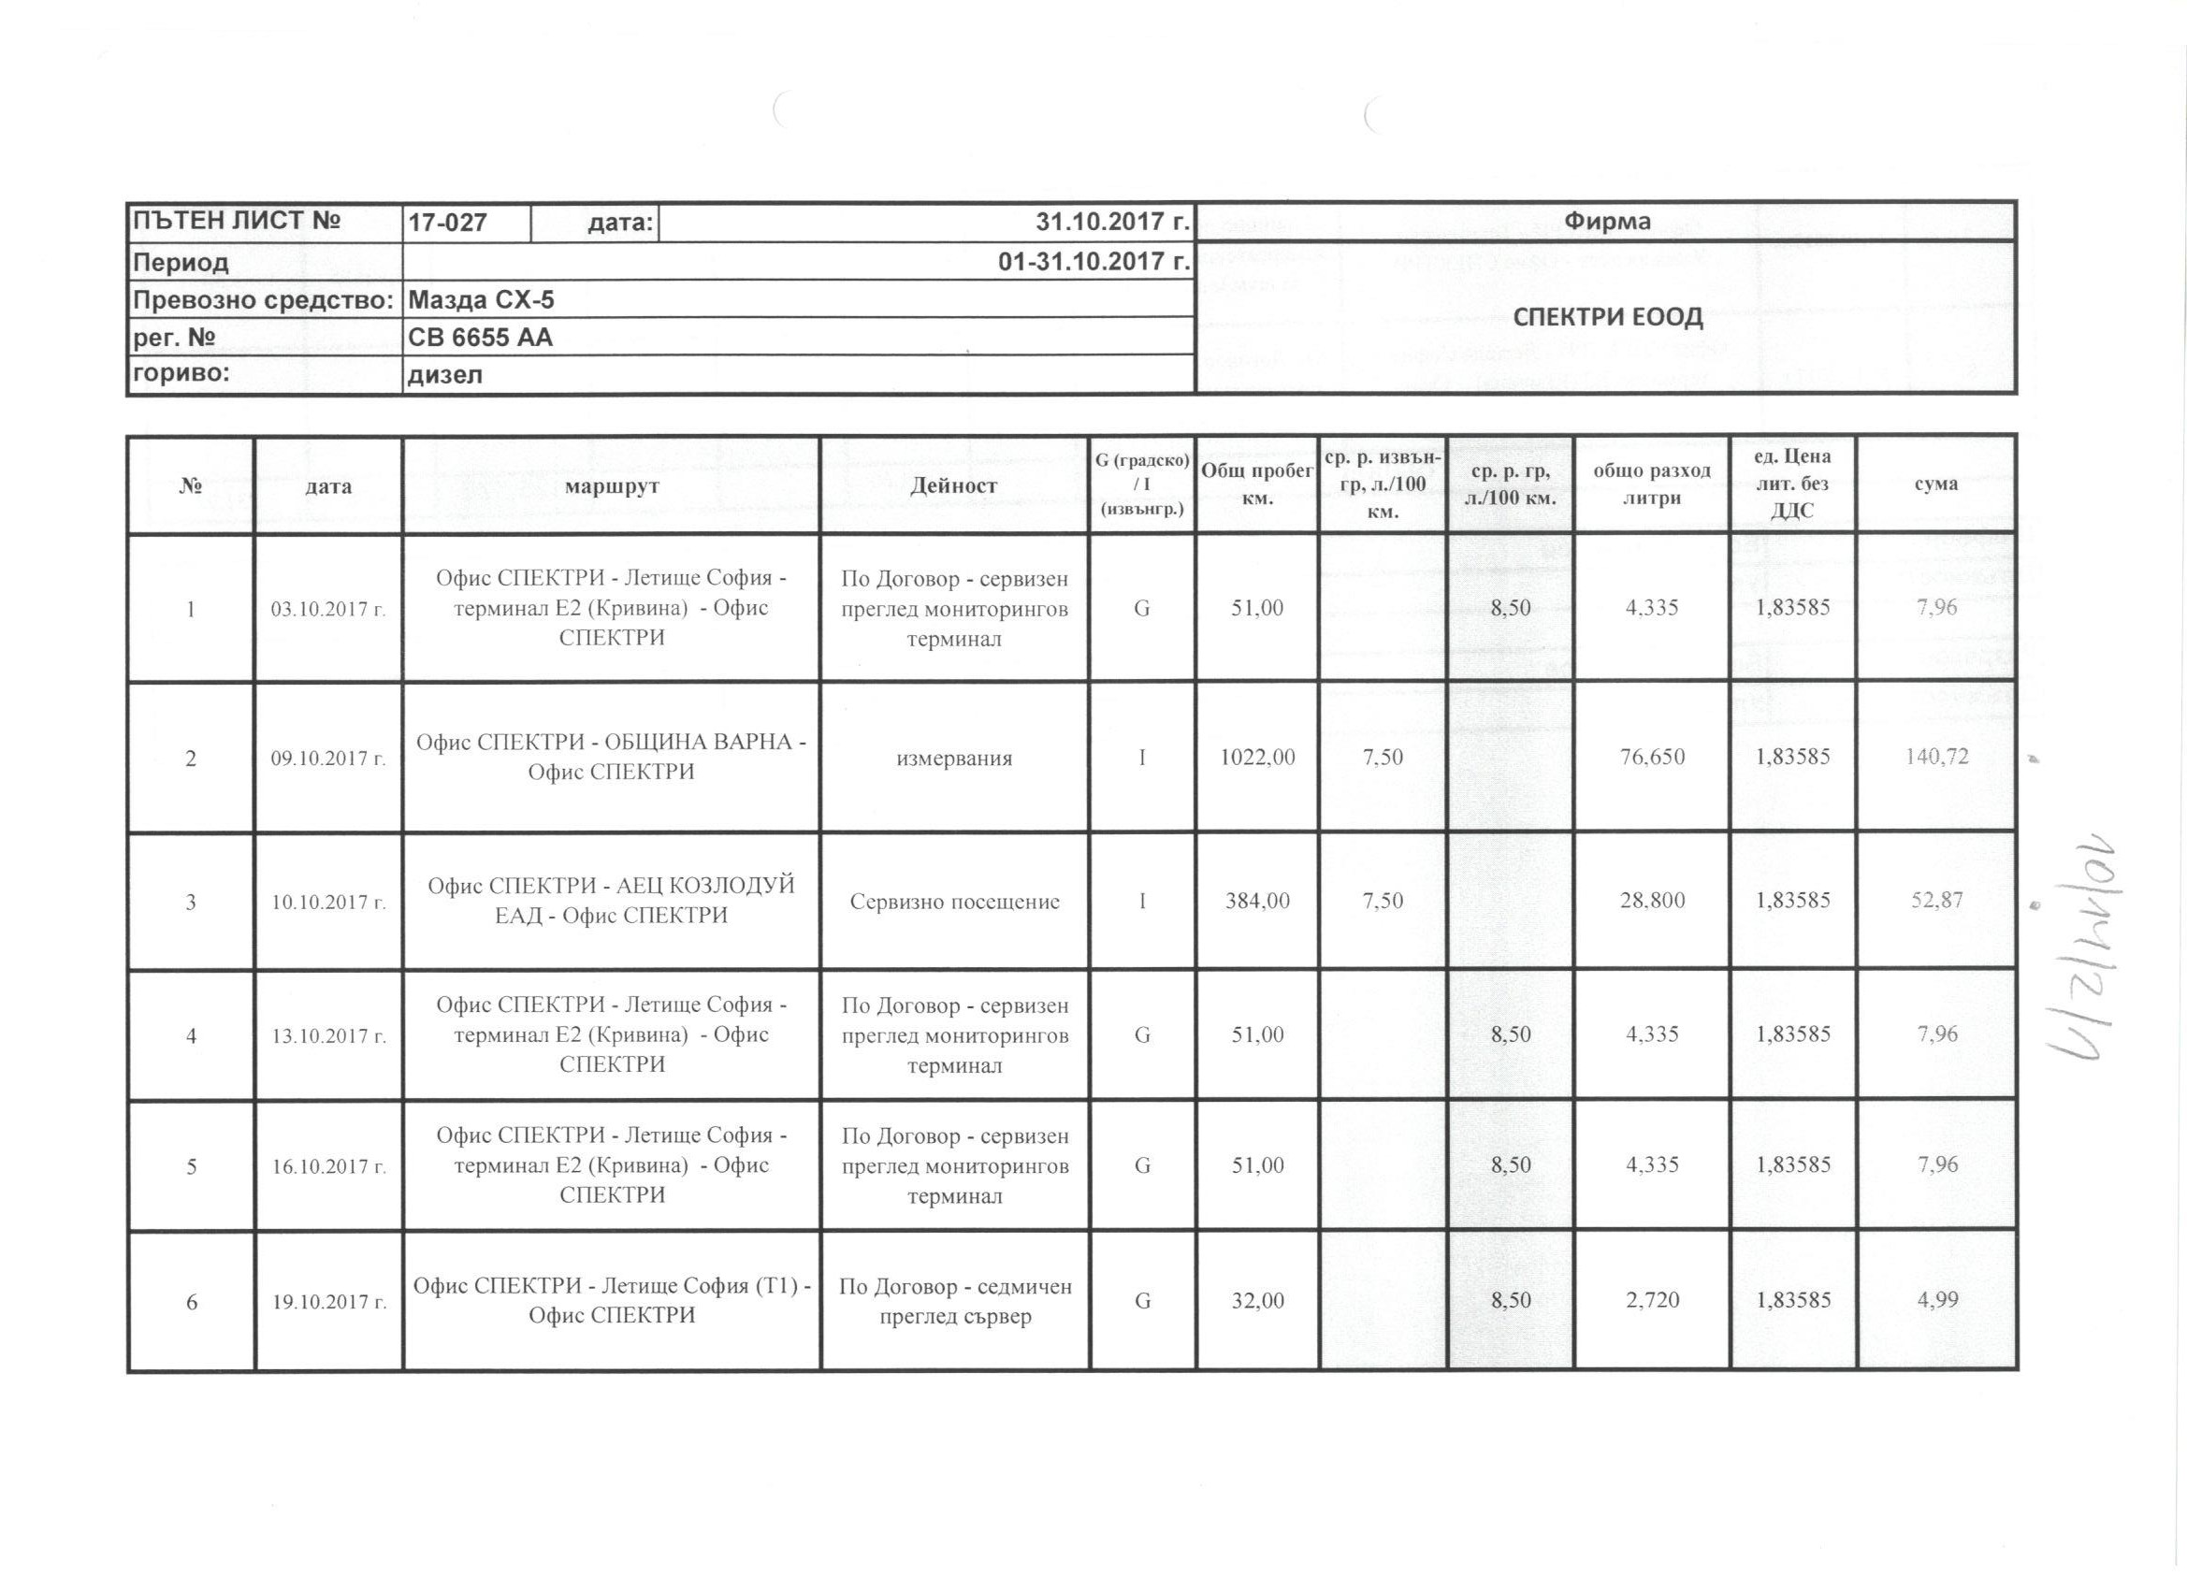

Slide 12
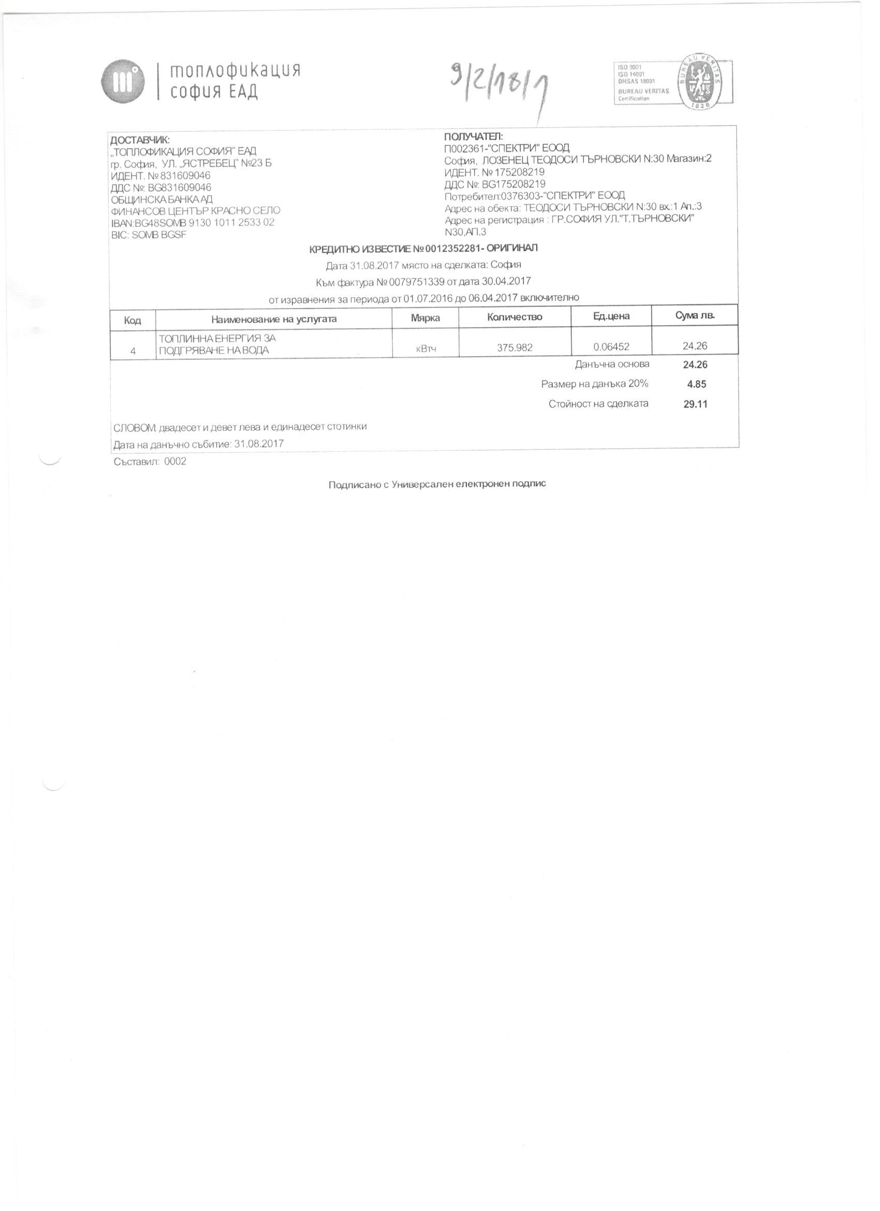
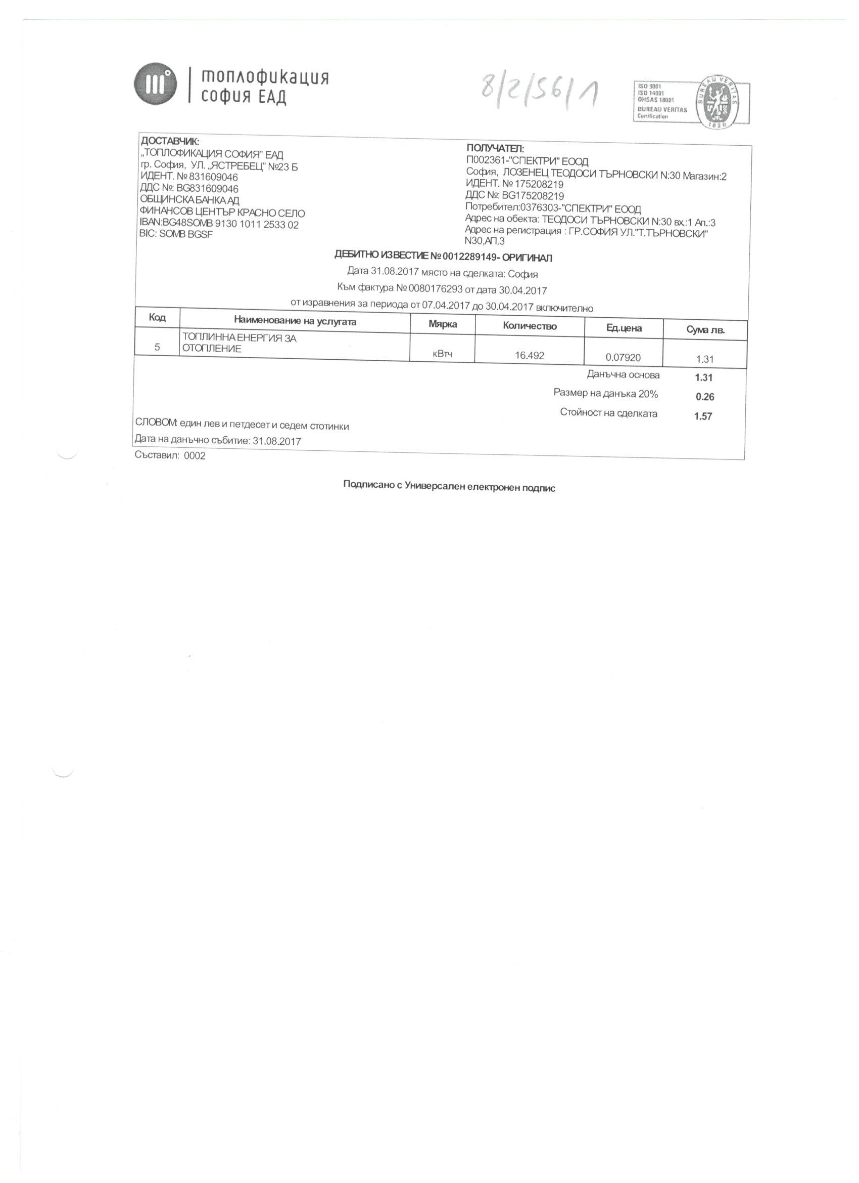

Slide 13
© 2018 Нет Ит
БЛАГОДАРЯ
ЗА ВНИМАНИЕТО!

